Slide 1
Ferramentas de Gestão de Programa de Segurança de Barragens (DSPMT)
José Hernández, P.E.
Engenheiro Geotécnico Regional
U.S. Army Corps of Engineers
South Atlantic Division
Jose.Hernandez@usace.army.mil
Oficina Segurança de Barragens
Brasília, Brasil
20-24 Maio 2013

Slide 2
Por que DSPMT é necessária?
Fornecer dados simples e imparciais para avaliar nossos programas de segurança de barragens
Documentar a condição das barragens do USACE
Mostrar a condição do monitoramento e evolução dos programas de segurança de barragens de cada distrito
Priorizar 'necessidades' de financiamento
Requisitos nacionais de comunicação - NID e Relatório Bienal ao Congresso

Slide 3
O Que é DSPMT?
Desde 2011, existe uma aplicação na web com acesso pelo cartão de acesso comum
Anteriormente, existia um software que combinava o acesso via internet no desktop
Três componentes principais:
Programa de Desempenho de Medidas de Segurança de Barragens
Inventário de Barragens do USACE
Cartão de Pontuação de Segurança de Barragens para a rotina das Atividades do Programa de Segurança de Barragens

Slide 4
Componentes das Ferramentas do DSPMT
Programa de Desempenho de Medidas de Segurança de Barragens
Inventário de Barragens do USACE
Cartão de Pontuação de Segurança de Barragens para a rotina das Atividades do Programa de Segurança de Barragens

Slide 5
DSPMT ajuda a responder “questões importantes”
Quão bons são os nossos programas de segurança de barragens que estão sendo implementados?
Estamos fazendo muito em algumas áreas mas não o suficiente em outras?
Estamos gastando nossos recursos escassos nos lugares certos?
Estamos melhorando?

Slide 6
Objetivos do DSPMT
Permite uma avaliação quantitativa consistente e não-tendenciosa dos programas de segurança de barragens individualmente no nível do Distrito, ou coletivamente no MSC e nível da Agência
Interface consistente com a verificação de erros e identificação automatizada de dados conflitantes
Permite a troca de dados com outras bases de dados
Exportação de inventário local ou dados de desempenho
Simplificar o processo de coleta de dados para permitir a atualização e registros frequentes
Notes:
Consistent interface outputs consistent data.
Simply data collection – also means one-time data entry.
Web version allows all USACE to view information but the District Segurança de BarragensProgram Manager (and persons they select) can edit the data. Information contained in the DSPMT is For Official Use Only.

Slide 7
Implementação das DSPMT
Gerente do Programa de Segurança de Barragens do Distrito é responsável por manter a informação atualizada no DSPMT
Agenda Atualizada:
Trimestral antes da revisão trimestral pela sede
À medida que inspeções forem sendo concluídas, atualizar informações necessárias
Notes:
Need to make sure updating inventory-type information as well as performance measures.
Potential information to update based on inspection – inspection date, identified deficiencies, estimated cost of remediation, priority ratings, etc.

Slide 8
Implementação das DSPMTs
O Gerente do Programa de Segurança de Barragens do Distrito é responsável por garantir a qualidade e a revisão
Qualquer erro ou problema deve ser corrigido no nível do Distrito, não no nível do QG ou Divisão
O Gerente do Programa de Segurança de Barragens do Distrito pode permitir que outros usuários editem a DSPMT, mas isso deve ser solicitado, de forma que usuários possam ser adicionados à lista de acesso.

Slide 9
Programa de Desempenho de Medidas de Segurança de Barragens (DSPPM)
Autoridades e Práticas de Programa de Gestão de Segurança de Barragens (não utilizada / obsoleto / não incluído)
Tamanho da equipe de Segurança de Barragens e Experiência Relevante
Inspeções e Avaliações
Identificação e Remediação de Barragens deficientes
Projeto de Preparação e Resposta
Preparação e Resposta da Agência e da população
Ações não-programadas do Programa de Segurança de Barragens

Slide 10
DSPPM 2- Tamanho da equipe de Segurança de Barragens e Experiência Relevante
Folha de RH
Notes:
DSPPM2 documents staff size, expertise and experience

Slide 11
RH – Exemplo de saída
Estrutural Mecânico Elétrico Geotécnico Hidráulico Civil Geólogo Técnico Outros Em Branco
1094 trabalhadores em Segurança de Barragens
Cada cor mostra uma especialidade

Slide 12
DSPPM 3- Inspeções e avaliações
Inspeções Periódicas & Anuais, Avaliações Periódicas, Avaliações incluem análises hidrológicas, sísmicas, FC/Non-FC HSS, e SPRA/RA
Notes:
Tabs on the bottom represent different sections of this performance measure.

Slide 13
DSPPM 4- Identificação e Remediação de Barragens deficientes
Identificação, Priorização, Remediação de Deficiências
Notes:
Questions differ based on if the dam is need of remediation.

Slide 14
DSPPM 4- Identificação e Remediação de Barragens deficientes
Folha de Deficiências e Priorização de Orçamento
Notes:
District can prioritize, Division can add priorities, HQ can rank.
Deficiency spreadsheet beneficial to budget process, worked very well in SWD.

Slide 15
DSPPM 5 – Projeto de Preparação e Resposta
Treinamento e documentação (incluindo os Resumos do Relatório Executivo de Inspeção)

Slide 16
DSPPM 5 – Projeto de Preparação e Resposta
Folha de Documentação

Slide 17
DSPPM 6 – Preparação e Resposta da Agência e do Governo
Planejamento de Ações Emergenciais. Planejamento, preparação e resposta.
Notes:
EAPs now required at all USACE dams.
Level of detail of the EAP should be commensurate with the hazard potential classification.

Slide 18
DSPPM 7 – Ações não-programadas do Programa de Segurança de Barragens
Notificação de dano
Capacidade incluída no software do computador, mas não adicionada à rede virtual online da DSPMT
Módulo de incidentes em desenvolvimento
Digitação de falha específica e incidentes
Tipo de consulta de incidentes em todo USACE

Slide 19
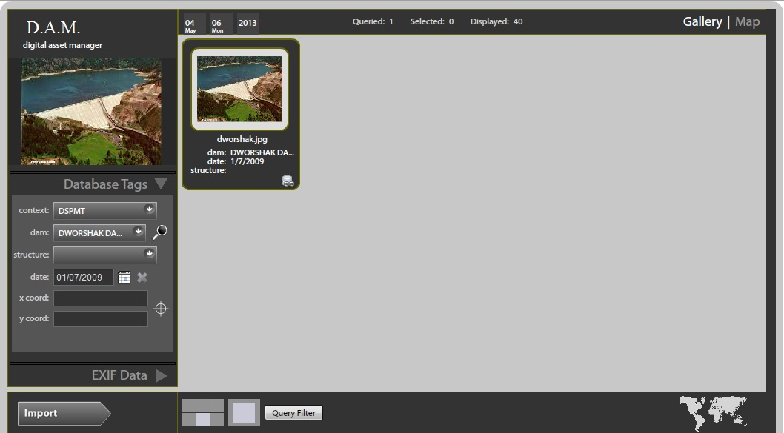
DSPMT gerenciador de fotografias
Adicionar as fotos do projeto

Slide 20
Componentes da DSPMT
Programa de Desempenho de Medidas de Segurança de Barragens
Inventário de Barragens do USACE
Cartão de Pontuação de Segurança de Barragens para a rotina das Atividades do Programa de Segurança de Barragens

Slide 21
Inventário do USACE, Jan 2013
Notes:
From DSPMT, Jan 2013

Slide 22
Número de Barragens do USACE
704 Estruturas em 556 projetos
Os números foram mudando à medida que foram acrescentadas/removidas estruturas anexas
Mudanças potenciais no inventário:
Remover 35 estruturas anexas e adicionar 4 para uma perda total de 31
Possível adição de 4 barragens
Duas barragens atualmente em construção
À medida que inspeções e avaliações periódicas ocorrem, estruturas anexas podem ser adicionadas ou removidas

Slide 23
Inventário do USACE
Engenharia da Informação: Altura, Volume do reservatório, localização, finalidade, tipo de barragem, condição
Informações sobre regulamentação: Autoridades Reguladoras, Agência Reguladora, Envolvimento Estadual e Federal
Informação sobre propriedade (empreendedor): nome do proprietário, tipo de proprietário
Informações de inspeção: data da última inspeção, frequência de inspeção, condição da barragem
Planejamento de Ação de Emergência: PAE, Data de revisão do PAE
Exportações em formato NID durante o ciclo de atualização NID

Slide 24
Inventário Nacional de Barragens - NID
Autorização do Congresso para documentação em banco de dados das barragens nos Estados Unidos e em seus territórios
Mantida e publicada pelo Army Corps of Engineers
Contém informações sobre a localização da barragem, tamanho, finalidade, tipo, última inspeção e fatos regulatórios

Slide 25
História do NID
1972: PL 92-367, National Dam Inspection Act – Corps realiza um programa de inspeção da barragens nacional, que incluiu um inventário de barragens
1986: WRDA; definição ampliada de barragem, reautorização do Corps de continuar o desenvolvimento de um inventário nacional
1989: USACE-FEMA MOA; FEMA assumiu a responsabilidade de manter e atualizar o inventário com os recursos autorizados; CD com atualizações produzidas em 1992, 1994, e 1996.
1996: WRDA; Corps reautorizado a manter estoques; Corps reassumiu a responsabilidade principal de explorar ferramentas de publicação baseada em mapas e atualização do software de coleta de dados.
1998: atualização do CD e Web
2000: WRDA; Corps reautorizado
2002-2004: National Dam Safety Security Act of 2002 reautorizado pelo USACE; dados de NID coletados e publicados na internet em fevereiro de 2005

Slide 26
Histórico do NID (cont.)
2005-2007: USACE coleta e compila os dados do NID
2006-2007: Lei de Segurança de Barragens de 2006 reautoriza a manutenção e atualização do NID, publicado no ID 2007.
2008: USACE coleta dados para o NID; lançamento de novo web site do NID com novas restrições de segurança
2009: Publicado em NID2009 incluindo novos campos da avaliação das condições
2010: Coleta parcial de dados atualizados do NID com foco nos novos campos de avaliação das condições.
2011: Publicação NID2010
2012: Dados coletados das agências estaduais e federais; A equipe do banco de dados do NID usou novas ferramentas baseadas na web para colocar e validar os dados na rede.
2013: Publicado o NID2013 com mais um novo campo de dados: Data da Última revisão do Plano de Emergência (nem todas as agências estaduais e federais mantêm esta informação)

Slide 27
Critérios de inclusão no NID
Todos os perigos altos potenciais na classificação de barragens
Todos os perigos significativos potenciais na classificação de barragens
Riscos baixos ou indeterminados potenciais na classificação de barragens
igual ou superior a 7,6m de altura e que excedam 18503 metros cúbicos de armazenamento, ou
Igual ou superior a 61675 metros cúbicos ou armazenamento superior a 6 metros de altura.
Notes:
1. LOW HAZARD POTENTIAL
Dams assigned the low hazard potential classification are those where failure or mis-­operation results in no probable loss of human life and low economic and/or environ­mental losses. Losses are principally limited to the owner’s property.
2. SIGNIFICANT HAZARD POTENTIAL
Dams assigned the significant hazard potential classification are those dams where failure or mis-operation results in no probable loss of human life but can cause economic loss, environment damage, disruption of lifeline facilities, or impact other con­cerns. Significant hazard potential classification dams are often located in predom­i­nantly rural or agricultural areas but could be located in areas with population and significant infrastructure.
3. HIGH HAZARD POTENTIAL
Dams assigned the high hazard potential classification are those where failure or mis-operation will probably cause loss of human life.

Slide 28
Campos dos dados do NID
* Dados com acesso restrito – Uso do Governo apenas, não disponível para o público pelo NID

Slide 29
Contribuição de dados do NID 2013
USACE levantou dados do inventário de 47 estados*, Porto Rico e 15 escritórios federais **
As agências federais possuem ou regulam 6% das barragens nos EUA
Os escritórios estaduais de segurança de barragens regulam 80% das barragens incluídas no NID
* Alabama não tem legislação que regule segurança das barragens. Usando as informações do NID 2010 para Connecticut e Kentucky.
** Usando a informação do NID2010 do National Park Service e Departmento de Energia

Slide 30
Ferramentas de entrada de dados no NID
Os dados precisam estar em formato Excel
Mapas que utilizam bancos de dados locais e valores de dados para o NID
Padrão criado uma única vez e pode ser usado para múltiplos envios
Se começar com novo arquivo Excel, lembra o mapeamento anterior
Não foi possível apresentar os dados com erros críticos (dados perdidos em campos obrigatórios)

Slide 31
Ferramentas de entrada de dados no NID
DSPMT exporta o inventário do USACE para o Excel com dados do NID apropriados e facilmente importados para Ferramenta de Carregamento do NID
NID só é atualizado a cada dois anos
Porque o NID não é um documento "vivo", não há nenhuma conexão direta entre as mudanças do DSPMT e as atualizações no NID.
Notes:
If NID was a “living” or “real-time” database, easily could have live connection between NID and DSPMT. All DSPMT changes could be automatically updating NID. However, that is not the current state of practice with the NID. The NID is a snapshot in time that does not change until the next full database is published.

Slide 32
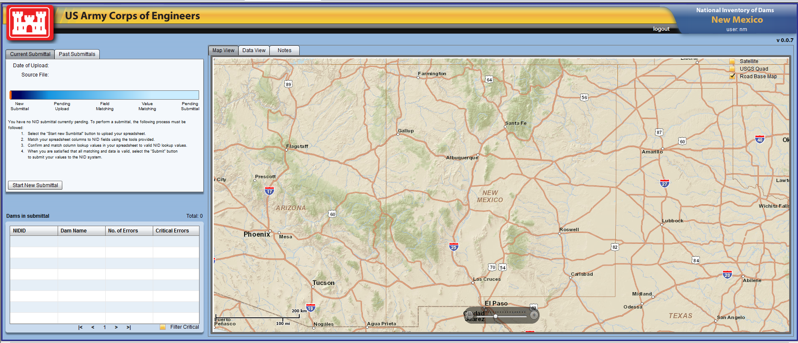
Ferramentas de Entrada de dados no NID
Primeira tela mostra mapa do estado que fará o login
Passos para o processo de envio de informações
Notes:
For federal agencies, map is the entire U.S.

Slide 33
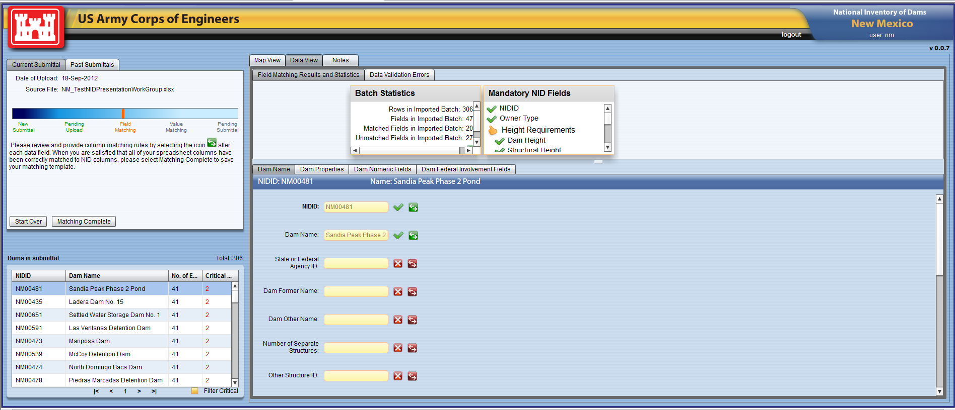
Ferramentas de Entrada de dados no NID
Depois de selecionar o arquivo de entrada, mapear os campos locais de banco de dados para os campos do NID
Notes:
The states and federal agencies may use different field names than the NID in their local inventories. Do not need to change their local databases because they map their field to the NID. For example, the NID calls the unique numerical identifier the NID ID, where as many states called this field National ID. At this point, they would map their National ID field to the NID ID. Another example is the Maximum Storage (total storage space in a reservoir below the maximum attainable water surface elevation), one state may call this data field Dam Crest Storage. This state would link their Dam Crest Storage field to the NID Maximum Storage field.

Slide 34
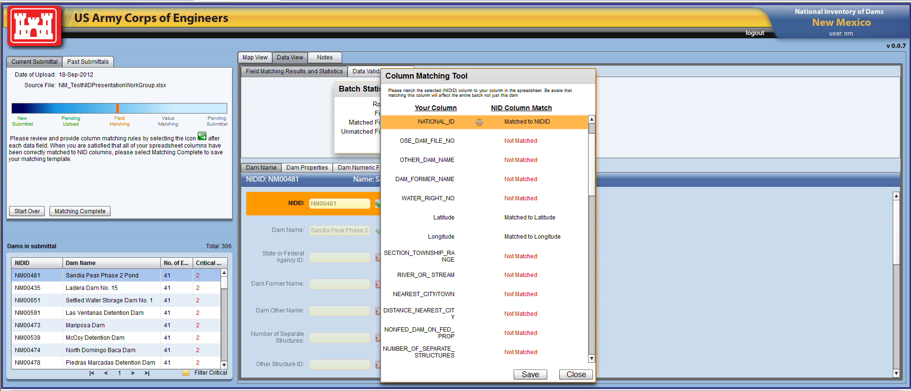
Ferramentas de Entrada de dados no NID
Se o nome do campo local é o mesmo, combinação automática
Se os nomes forem diferentes, deve selecionar manualmente cada campo e combinar o campo local com o campo do NID
Modelo de mapeamento guardado para futuros envios
Notes:
An agency only has to perform this linking of data one time because the NID upload saves the template for future submittals. The template will be applied with the next upload of dam data.

Slide 35
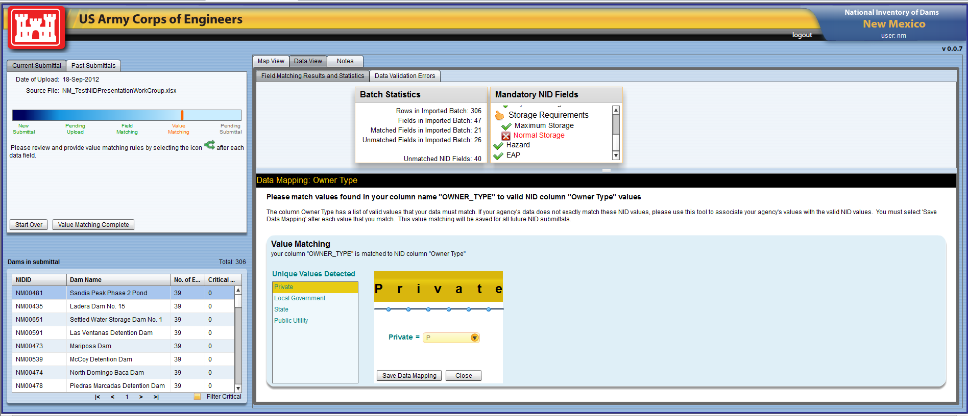
Ferramentas de Entrada de dados ao NID
Deve corresponder a todos os valores NID-codificados, ex.Tipo proprietário
Valor correspondente guardado para futuros envios
Notes:
All local data values must be linked to the NID values. For example, with Owner Type a state may use “private water supply” and that value would be mapped to “private” in the NID. For downstream hazard potential classification, an agency may use 1,2,3 whereas the NID uses high, significant and low. In this case, “1,2” are equal to the NID high and “3” is low; this state does not use the significant category. This step in the upload process allows the agency to use their own data values and at the same time, keep the national data set consistent.

Slide 36
Processo de Atualização do NID
De agosto de 2012 a fevereiro de 2013, foram coletadas informações dos estados e órgãos federais que regulam barragens nos Estados Unidos.
USACE utilizou as Ferramentas de Entrada de Dados do NID para importar dados de cada agência individual e verificar a qualidade dos dados para possíveis erros
De fevereiro a maio de 2013, o USACE compilou e publicou o NID
Notes:
The 2013 NID was published on the NID web site – 2 May 2013.

Slide 37
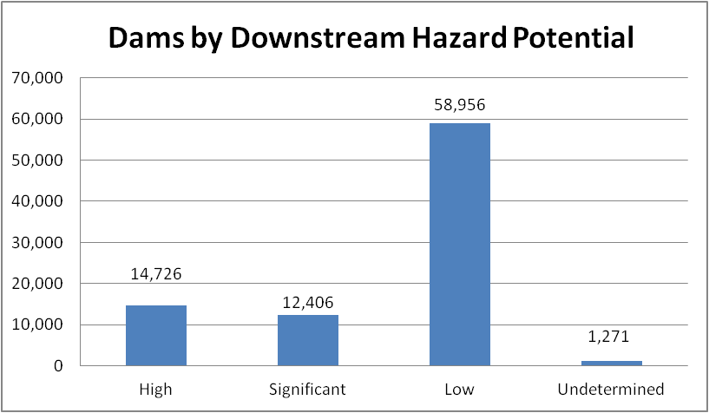
Estatísticas do NID em 2013
Dano Potencial Classificação | Perda de vidas humanas | Perda economica, de habitat, e bens
Alto | Provável. Espera-se um ou mais | Sim (mas não necessariamente para esta classificação)
Significativo | Não esperada | Sim
Baixo | Não esperada | Baixo e geralmente restrito ao empreendedor

Slide 38
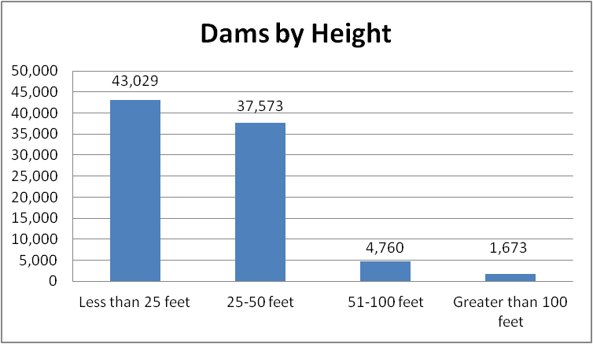
Estatísticas do NID em 2013

Slide 39
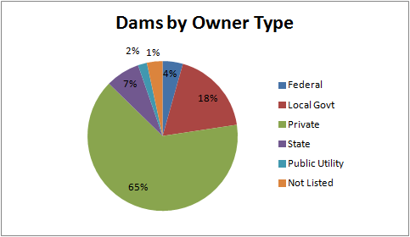
Estatísticas do NID em 2013

Slide 40
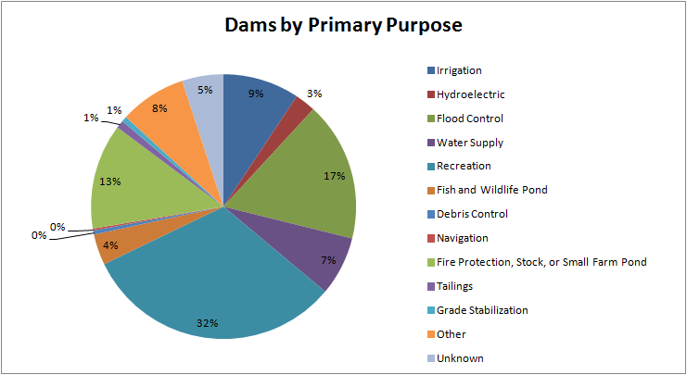
Estatísticas do 2013 NID

Slide 41
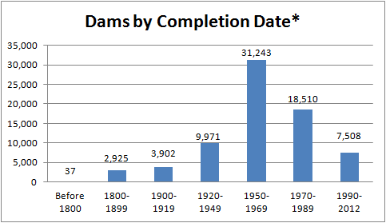
Estatísticas do NID em 2013
* Cerca de 13.260 barragens não informaram o ano em que foram concluídas até o momento de preencher o NID em 2013, portanto estas barragens não estão incluídas na tabela.
Notes:
Average Age of Dam in NID = 55 years old

Slide 42
Resumo dos Dados do NID
USACE coleta e publica informações de barragens nacionais aproximadamente a cada dois anos
NID é utilizado pelo National Dam Safety Review Board e Associação dos Funcionários Segurança de Barragens Estaduais para recomendar políticas de segurança de barragens
FEMA usa NID no processo de concessões estaduais de assistência
NID informa o público com informações gerais sobre barragens, tais como onde as barragens estão localizadas e sua finalidade
NID Web Site – http://nid.usace.army.mil

Slide 43
Inventário Nacional de Barragens 2013
http://nid.usace.army.mil

Slide 44
NID Web Site – Acesso Público, Não precisa ter uma conta
Estatísticas nacionais e para cada estado
Mapa nacional ou estadual

Slide 45
Restrições do website do NID
National Dam Safety Review Board recomendou ao USACE restringir o acesso ao NID
Três campos de dados não estão mais disponíveis para o público: dano potencial a jusante, cidade mais próxima e a distância para a cidade mais próxima
Informação restrita da avaliação de novas condições
Usuários não-governamentais não podem baixar todos os dados ou ver todos os dados agregados
Deve possuir o nome de usuário / senha para consultar o banco de dados
Dois níveis de usuários - governamentais e não-governamentais
Os usuários do governo devem aceitar o acordo de não divulgação
Não pode fornecer os dados reais do NID (em formato eletrônico) para qualquer pessoa fora de sua agência
Não pode fornecer a informação restrita ao governo a ninguém fora da sua agência

Slide 46
Web Site – Conta á necessária
Permite ao usuário consultar o banco de dados e usar o mapa interativo
Dois níveis de acesso: governamentais e não-governamentais
Os usuários do governo devem ter o endereço de e-mail válido do governo e informar finalidade para a utilização do NID

Slide 47
NID Web Site - usuários
Desde 2008, o site do NID requer conta
Atuais usuários registrados (06 de maio de 2013):
2407 do Governo (municipal, estadual e federal)
4165 não governamental

Slide 48
Web Site –Mapa interativo
Busca por CEP– exemplo 22554 (Stafford VA)
Disponível para todos os usuários registrados (governo e não-governo)

Slide 49
Web Site – Mapa interativo
Outras camadas disponíveis no Mapa
Exemplo – radar meteorológico em tempo real

Slide 50
Componentes do DSPMT
Programa de Desempenho de Medidas de Segurança de Barragens
Inventário de Barragens do USACE
Cartão de Pontuação de Segurança de Barragens para a rotina das Atividades do Programa de Segurança de Barragens

Slide 51
Cartão de Pontuação de Segurança de Barragens (Ficha de Avaliação)
Avaliação uniforme e consistente
Fornecer um relatório numérico e gráfico da implementação da rotina de atividades de Segurança Barragens para cada barragem
Pontuação total
Avaliações verbais: Excelente, Média ou Boa, Ruim
Cores: Verde, Amarelo e Vermelho
Não pode ser utilizado como indicador do estado da barragem ou DSAC

Slide 52
Cartão de Pontuação de Segurança de Barragens (Ficha de Avaliação)
Adequação da equipe e do financiamento (2)
Inspeções e Avaliações (30)
Instrumentação do Projeto (18)
Resposta e Preparação do projeto (10)
Preparação e Resposta da Agência e da população (15)
Medidas interinas de redução de risco (25)
Notes:
Six sections of the Scorecard.
Values for each area were devised using expert elicitation of opinion based on perception of relative importance of each subject compared to others.

Slide 53
Cartão de Pontuação de Segurança de Barragens (Ficha de Avaliação)
Gerado a partir do dado de entrada do Distrito ao DSPMT
Avalia o programa com base em cada barragem
Realiza análise de tendência
Chama atenção para as realizações do Programa e documenta áreas que precisam de melhorias
Revisão trimestral nos trabalhos civis do DMRs e nos encontros da Comissão de Segurança de Barragens

Slide 54
DSPMT Perguntas e Valores do Cartão de Pontuação
Pessoal e Recursos – Pontuação Máxima: 2
Estão sendo recebidos recursos suficientes anuais, como estabelecido, para as atividades de rotina de Engenharia de SB? | 1
Existem recursos internos suficientes para Segurança de Barragens disponíveis para realizar as atividades de rotina de Engenharia de SB? | 1
As atividades de rotina de Segurança de Barragens estão sendo suplementadas com contratação do setor privado? | 0
As atividades de rotina de Segurança de Barragens estão sendo suplementadas com a contrataçào de outros Distritos do Corps? | 0
Inspeções e Avaliações – Pontuação Máxima: 30
Um cronograma de Inspeção Periódica e Avaliação Periódica de 10 anos está estabelecido no DSPMT? | 4
Uma Inspeção Periódica (IP) ou Avaliação Periódica (AP) foi feita nos últimos cinco anos? | 11
O relatório de IP ou AP mais recente foi concluído dentro de 90 dias da inspeção/avaliação? | 5
O relatório de IP ou AP foi concluído, mas concluído com mais de 90 dias da inspeção/avaliação? | 1
A inspeção annual mais recente foi concluída e documentada dentro dos últimos 15 meses? | 3
Deficiências de Segurança de Barragens foram identificadas e priorizadas no DSPMT, e identificadas nas solicitações de orçamento? | 7
Notes:
If a District indicates one staffing or funding constraint, they will lose the 1 point available. Scores and colors for funding and staffing questions will self populate based on whether budget constraint or funding constraint is blamed for one or more items not being completed or implemented.

Slide 55
Instrumentação – Pontuação Máxima: 18
Todas as leituras de instrumentação estão atualizadas E todos os dados de instrumentação foram revisados e interpretados por uma pessoa qualificada/Engenheiro? | 5
Todas as leituras de instrumentação e interpretações agendadas foram documentadas em um relatório anual de instrumentação e fornecidads ao MSC? | 2
As leituras de instrumentação e insterpretações desde o último IP ou AP estão incluídas em uma avaliação completa no relatório de IP ou AP que foi submetida ao MSC? | 2
Foram estabelecidos procedimentos para avaliação da precisão dos dados e tratamento de leituras não usuais? | 1
Todos os instrumentos essenciais estão em funcionamento e nenhum precisa ser substituído? | 1
A adequação da instrumentação foi avaliada como parte do IP ou AP E foi considerada adequada para os modos de falha crítica? | 3
Foram estabelecidos valores limite ou bandas para leituras de instrumentação regulares? | 1
Procedimentos, para leituras e inspeções mais frequentes, foram estabelecidos com base nas cotas mais altas do reservatório? | 1
Você tem medições adequadas para subsidiar as decisões operacionais de gestão da água incluindo precipitação, estágio e informação de descarga para desenvolver respostas da bacia? | 1
Você tem medições adequadas para monitorar as consequências dentro da bacia e apoiar planejamento de avaliação de emergência? | 1

Slide 56
Preparo de Resposta de Projeto – Pontuação Máxima: 10
O plano de controle da água reflete procedimento operacional atual para o projeto? | 2
Os relatórios as-built e todos os dados de engenharia como requerido pelo ER 1110-2-1156 estão disponíveis? | 1
Treinamentos de segurança de barragens específicos foram feitos nos último cinco anos? | 7
Preparo de Resposta da Agência e do Público – Pontuação Máxima: 15
Um PAE foi preprado e listas de contato de emergência, listas de nomes e telefones dos empreiteiros locais, e listas de materiais de emergência foram atualizadas e verificadas nos últimos 15 anos? | 7
Foram preparados mapas de inundação para liberação descontrolada de água em ‘um dia de sol’ e para condições de enchente? | 1
Foram conduzidos de forma apropriada exercício de Segurança de Barragens para a classe DSAC, especialmente envolvendo barragens, nos últimos cinco anos? | 5
O PAE foi coordenado com todas as autoridades Estaduais, Federais e Locais a montante e a jusante que são responsáveis pelo desenvolvimento de planos de evacuação? | 1
O escritório de segurança foi convidado para participar na inspeção anual ou periódica mais recente para facilitar os requerimentos para realizar uma inspeção de segurança física? | 1
De acordo com o escritório de segurança, uma inspeção e relatório de segurança física (Formulário DA 2806-1-R) está atual como requerido pela AR 190-13, o Programa de Segurança Física do Exército? | 0

Slide 57
Medidas de Redução de Risco Interinas – Pontuação Máxima: 25
Um Plano de Medidas de Redução de Risco Interino (IRRMP) é requerido? | 25
Um IRRMP foi preparado E aprovado? | 9
Um IRRMP aprovado foi totalmente implementado e atualizado regularmente (conforme o cronograma do IRRMP aprovado)? | 10
Todos os itens requeridos do IRRMP foram completados? | 6

Slide 58
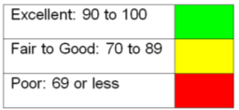
Programa de Segurança de Barragens do USACE – Cartão de Pontuação (Ficha de Avaliação) Pontos para atividades de Rotina por barragem
Em 30 Abril de 2013
Pontuação % média
Adequação da equipe e do financiamento 2 39
Inspeções e Avaliações 30 87
Instrumentação do Projeto 18 89
Resposta e Preparação do projeto 10 91
Preparação/Resposta da agência e da pop. 15 74
Medidas interinas de redução de risco 25 82
100 84

Slide 59
Primeira Oficina de Segurança de Barragens do USACE
Muito Obrigado!

